Slide 1
Obsah
Organizace AIESEC
Projekt EDISON
Zahraniční studenti
Program
Názory našich studentů
Odkazy

Slide 2
Organizace AIESEC
Mezinárodní studentská organizace
Založena roku 1948
50 000 členů
107 zemí světa
1 700 univerzit
V ČR má 300 členů

Slide 3
Projekt EDISON
přínos pro studenty
Podpora mezikulturního vzdělání
Možnost komunikace v cizích jazycích
Navázání nových přátelství
Propagace školy

Slide 4
Projekt EDISON
průběh projektu
5 zahraničních studentů
Představení jejich zemí
Srovnání zemí s ČR
Výuka v angličtině
1 škola = 1 týden

Slide 5
Studenti

Slide 6
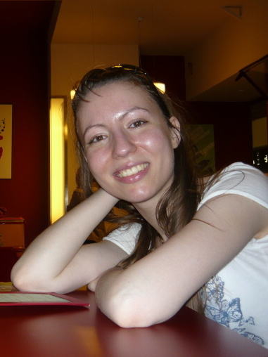
Jelena Kokić
24 let
Země: Chorvatsko
Město: Záhřeb
Hostitelské rodiny:
Eva Skočovská (septima)
Radka Peňázová (sexta)
Oblíbená barva: fialová

Slide 7
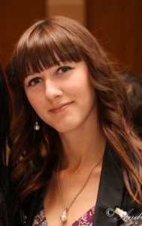
Madalina Plesoiu
23 let
Země: Rumunsko
Město: Brašov
Hostitelské rodiny:
Jitka Khůlová (sexta)
Simona Šedá (sexta)
Oblíbená barva: fialová

Slide 8
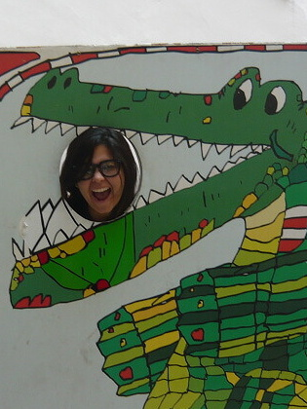
Jacyara Pianes
23 let
Země: Brazílie
Město: Victoria E.S.
Hostitelská rodina:
Zuzana Ruberová (sexta)
Oblíbený film: Amélie z Montmartru

Slide 9
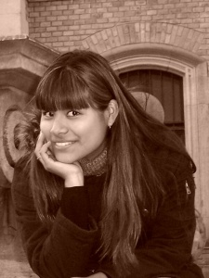
Fiorella Díaz Suaréz
20 let
Země: Peru
Město: Lima
Hostitelská rodina:
Jana Rájová (oktáva)
Oblíbený film: Pýcha a Předsudek

Slide 10
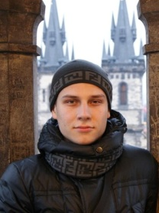
Evgeniy Kapustin
22 let
Země: Rusko
Město: Kaliningrad
Hostitelská rodina:
Denisa Ondráčková (sexta)
Oblíbený sport: tenis, ping pong

Slide 11
Program
4.4. – 8.4. 2011
Pondělí
Opening ceremony
Představení projektu a studentů
Návštěva Šlapanic a galerie Vaňkovky
Úterý
Prohlídka centra Brna
Denisovy sady, Petrov,...

Slide 12
Program
4.4. – 8.4. 2011
Středa
Podrobnější prohlídka Brna
Návštěva malebné hospůdky The Pub
Čtvrtek
Návštěva hradu Špilberk, vyhlídka na Brno
Pátek
Dopolední blok se zahraničními studenty (tanec, vzájemné poznávání kultur)
Závěrečné loučení

Slide 13
Názory septimy
„ Celkově jsem si týden velmi užila a další takovou návštěvu bych jistě uvítala.“
„Shrnutí týdne se zahraničními studenty by se dalo vyjádřit snad jen pár slovy a to – naprosto ohromné!“
„Týden se zahraničními studenty byl skvělou změnou.“

Slide 14
Názory septimy
„Naučila jsem se mnoho nového, poznala jsem jiné kultury a hlavně jsem poznala nové přátele.“
„Shledávám tento projekt za velmi zdařilý a budu na něj vzpomínat jen v dobrém.“
„Proti projektu nic nemám a kdyby se opakoval, tak by mi to nevadilo.“

Slide 16
Odkazy
http://aiesec.cz/

